Slide 1
《校门外的树》解题报告
清华大学 陈鸿基

Slide 2
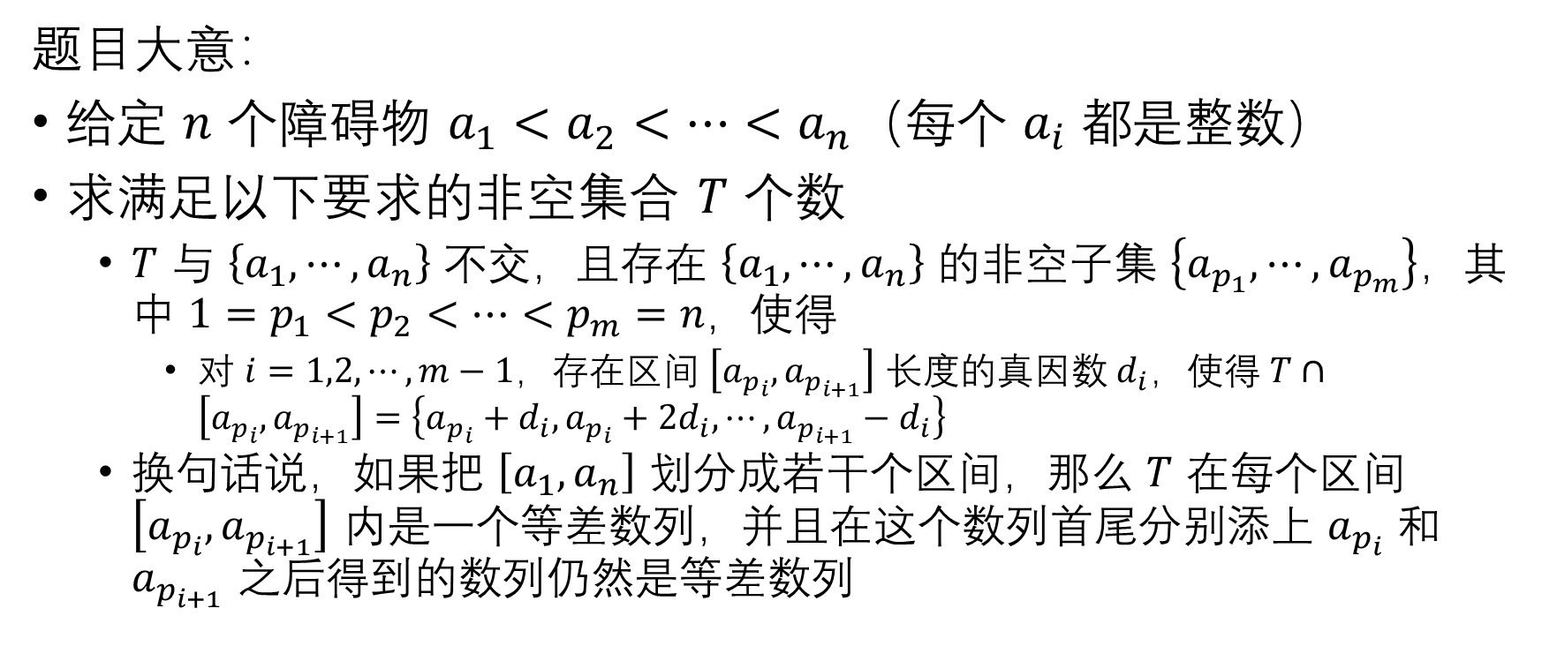
第四题 校门外的树（tree）
题目大意：
给定 $n$ 个障碍物 $a_{1}<a_{2}<⋯<a_{n}$（每个 $a_{i}$ 都是整数）
求满足以下要求的非空集合 $T$ 个数
$T$ 与 $\left\{a_{1},⋯, a_{n}\right\}$ 不交，且存在 $\left\{a_{1},⋯, a_{n}\right\}$ 的非空子集 $\left\{a_{p_{1}},⋯, a_{p_{m}}\right\}$，其中 $1=p_{1}<p_{2}<⋯<p_{m}=n$，使得
对 $i=1,2,⋯,m−1$，存在区间 $\left[a_{p_{i}},a_{p_{i+1}}\right]$ 长度的真因数 $d_{i}$，使得 $T∩\left[a_{p_{i}},a_{p_{i+1}}\right]=\left\{a_{p_{i}}+d_{i},a_{p_{i}}+2d_{i},⋯, a_{p_{i+1}}−d_{i}\right\}$
换句话说，如果把 $\left[a_{1},a_{n}\right]$ 划分成若干个区间，那么 $T$ 在每个区间 $\left[a_{p_{i}},a_{p_{i+1}}\right]$ 内是一个等差数列，并且在这个数列首尾分别添上 $a_{p_{i}}$ 和 $a_{p_{i+1}}$ 之后得到的数列仍然是等差数列

Slide 3
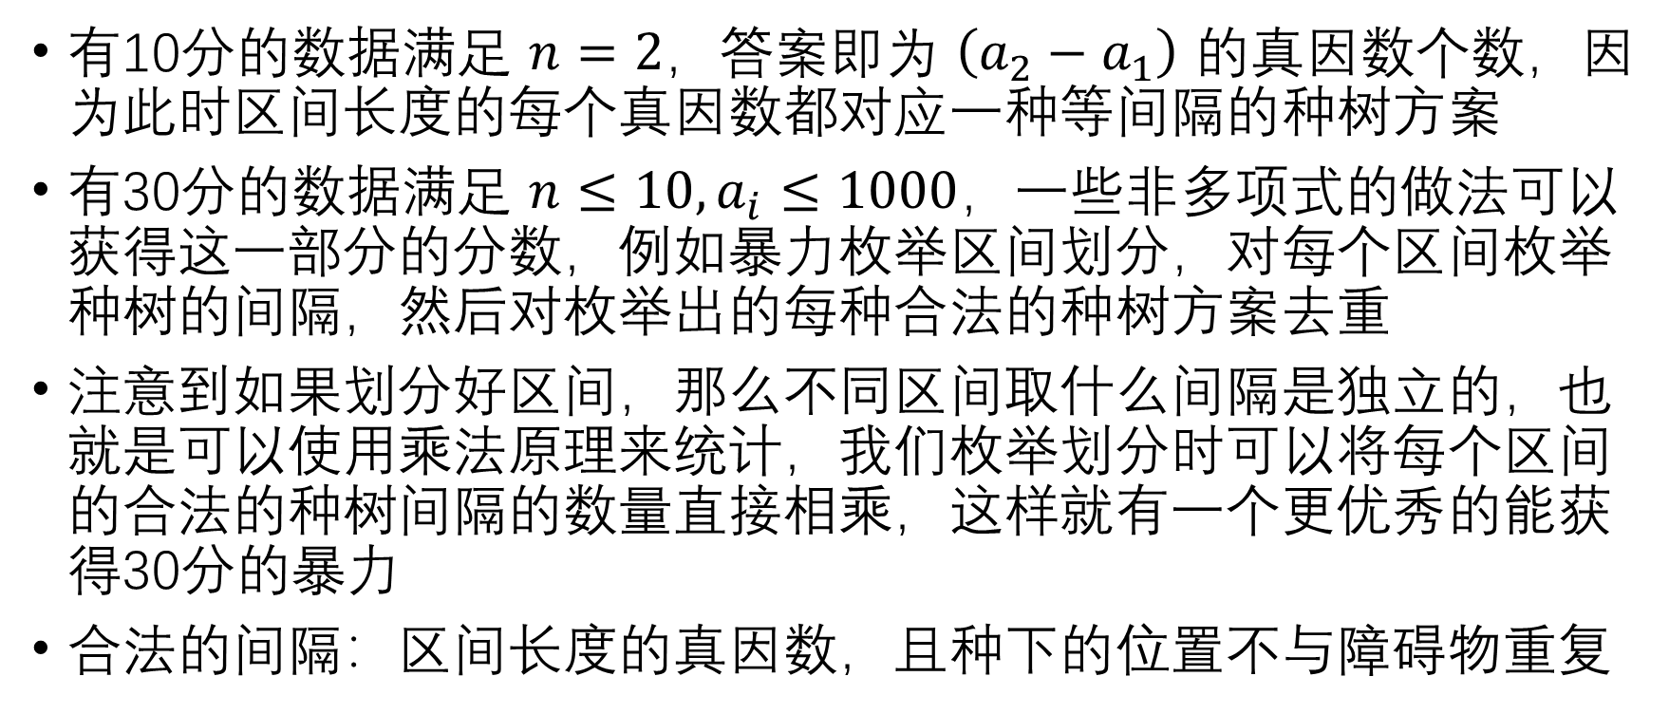
第四题 校门外的树（tree）
有10分的数据满足 $n=2$，答案即为 $\left(a_{2}−a_{1}\right)$ 的真因数个数，因为此时区间长度的每个真因数都对应一种等间隔的种树方案
有30分的数据满足 $n≤10,a_{i}≤1000$，一些非多项式的做法可以获得这一部分的分数，例如暴力枚举区间划分，对每个区间枚举种树的间隔，然后对枚举出的每种合法的种树方案去重
注意到如果划分好区间，那么不同区间取什么间隔是独立的，也就是可以使用乘法原理来统计，我们枚举划分时可以将每个区间的合法的种树间隔的数量直接相乘，这样就有一个更优秀的能获得30分的暴力
合法的间隔：区间长度的真因数，且种下的位置不与障碍物重复

Slide 4
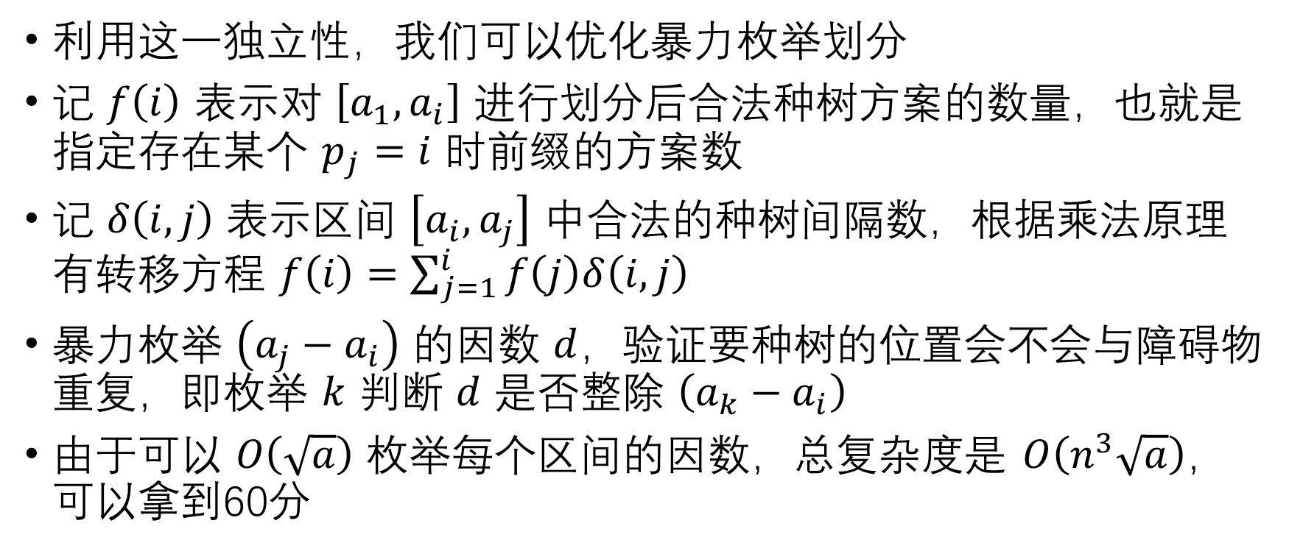
第四题 校门外的树（tree）
利用这一独立性，我们可以优化暴力枚举划分
记 $f\left(i\right)$ 表示对 $\left[a_{1},a_{i}\right]$ 进行划分后合法种树方案的数量，也就是指定存在某个 $p_{j}=i$ 时前缀的方案数
记 $δ\left(i,j\right)$ 表示区间 $\left[a_{i},a_{j}\right]$ 中合法的种树间隔数，根据乘法原理有转移方程 $f\left(i\right)=\sum_{j=1}^{i}{f\left(j\right)δ\left(i,j\right)}$
暴力枚举 $\left(a_{j}−a_{i}\right)$ 的因数 $d$，验证要种树的位置会不会与障碍物重复，即枚举 $k$ 判断 $d$ 是否整除 $\left(a_{k}−a_{i}\right)$
由于可以 $O\left(\sqrt{a}\right)$ 枚举每个区间的因数，总复杂度是 $O\left(n^{3}\sqrt{a}\right)$，可以拿到60分

Slide 5
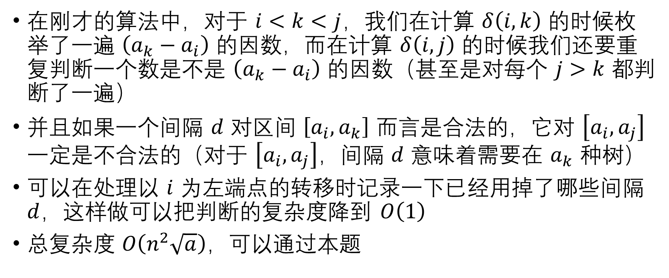
第四题 校门外的树（tree）
在刚才的算法中，对于 $i<k<j$，我们在计算 $δ\left(i,k\right)$ 的时候枚举了一遍 $\left(a_{k}−a_{i}\right)$ 的因数，而在计算 $δ\left(i,j\right)$ 的时候我们还要重复判断一个数是不是 $\left(a_{k}−a_{i}\right)$ 的因数（甚至是对每个 $j>k$ 都判断了一遍）
并且如果一个间隔 $d$ 对区间 $\left[a_{i},a_{k}\right]$ 而言是合法的，它对 $\left[a_{i},a_{j}\right]$ 一定是不合法的（对于 $\left[a_{i},a_{j}\right]$，间隔 $d$ 意味着需要在 $a_{k}$ 种树）
可以在处理以 $i$ 为左端点的转移时记录一下已经用掉了哪些间隔 $d$，这样做可以把判断的复杂度降到 $O\left(1\right)$
总复杂度 $O\left(n^{2}\sqrt{a}\right)$，可以通过本题

Slide 6
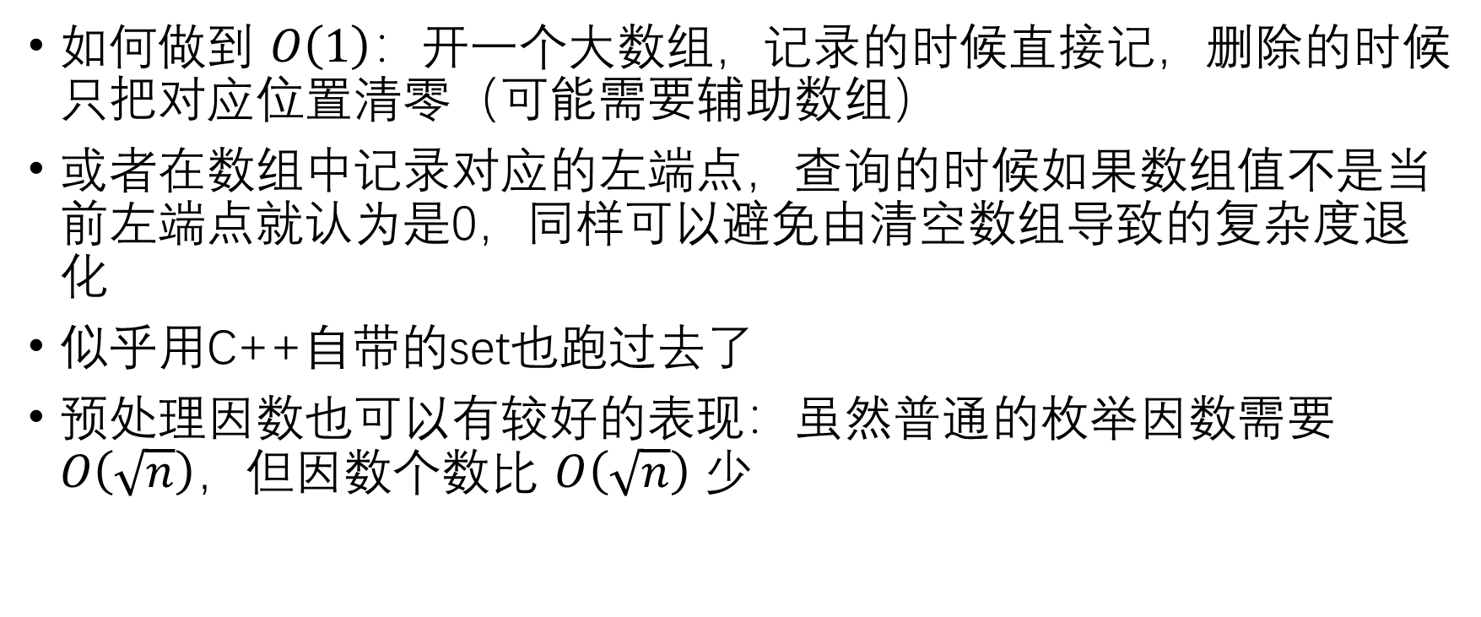
第四题 校门外的树（tree）
如何做到 $O\left(1\right)$：开一个大数组，记录的时候直接记，删除的时候只把对应位置清零（可能需要辅助数组）
或者在数组中记录对应的左端点，查询的时候如果数组值不是当前左端点就认为是0，同样可以避免由清空数组导致的复杂度退化
似乎用C++自带的set也跑过去了
预处理因数也可以有较好的表现：虽然普通的枚举因数需要 $O\left(\sqrt{n}\right)$，但因数个数比 $O\left(\sqrt{n}\right)$ 少

